Slide 1
소켓 통신 -구현-
ssosso.table

Slide 2
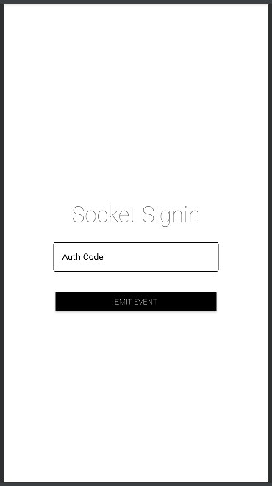
로그인 화면 구현
하나의 EditText
하나의 Button을 통한 레이아웃의 구현
ssossotable의 ssossotable_food 데이터베이스에서 user 테이블을 참조한다
해당 테이블의 userid값과 일치하는 값이라면 로그인을 성공시키고
일치하는 값이 없다면 로그인을 실패시킨다
EditText에 아이디 값을 넣고 Button을 누르면
서버로 값이 emit된다
서버에서는 값을 받아 db를 조회한다
db에 값이 존재한다면 성공 값을, 존재하지 않는다면 실패 값을 클라이언트에 전송한다
클라이언트는 전송된 값을 판별하여 코드를 진행시킨다

Slide 3
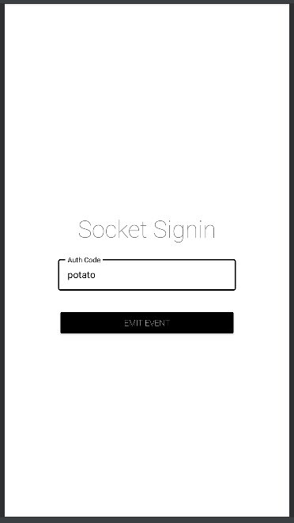
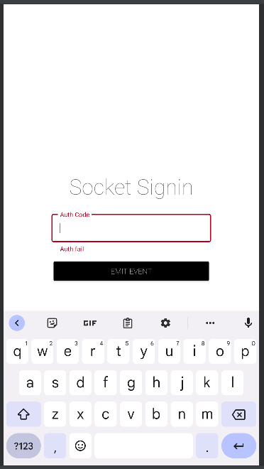
로그인 화면 구현
DB에 없는 값을 넣을 경우
실패

Slide 4
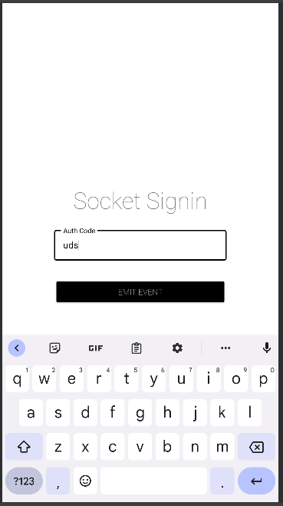
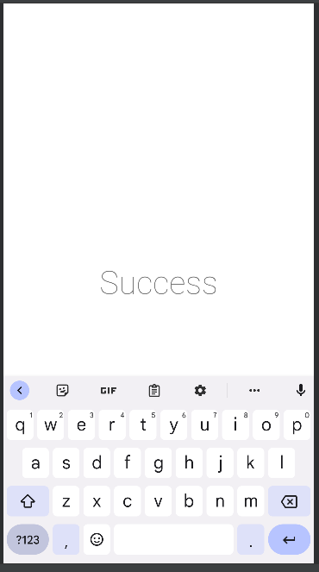
로그인 화면 구현
DB에 있는 값을 넣을 경우
성공

